Slide 1
Période 3
Semaine 1
Lundi

Slide 2
Programme de la séance
- Les fractions décimales : Synthèse, retour sur la situation de référence
- Ateliers de jeux (2x15min) :
- bingo des fractions (CM1)
- l’œil du lynx (CM1-CM2)

Slide 3
Les fractions décimales :
Synthèse, retour sur la situation de référence

Slide 4
Fractions décimales : synthèse
Qu’est-ce qu’une fraction décimale ?

Slide 5
Fractions décimales : synthèse
Qu’est-ce qu’une fraction décimale ?
C’est une fraction dont le dénominateur est 10, 100…

Slide 6
Fractions décimales : synthèse
Qu’est-ce qu’une fraction décimale ?
C’est une fraction dont le dénominateur est 10, 100…
Comment peut-on représenter une fraction décimale ?

Slide 7
Fractions décimales : synthèse
Qu’est-ce qu’une fraction décimale ?
C’est une fraction dont le dénominateur est 10, 100…
Comment peut-on représenter une fraction décimale ?
Carré de 10x10, droite graduée

Slide 8
Fractions décimales : synthèse
Qu’est-ce qu’une fraction décimale ?
C’est une fraction dont le dénominateur est 10, 100…
Comment peut-on représenter une fraction décimale ?
Carré de 10x10, droite graduée
Comment peut-on décomposer une fraction décimale : $\frac{247}{100}$ par exemple ?

Slide 9
Fractions décimales : synthèse
Qu’est-ce qu’une fraction décimale ?
C’est une fraction dont le dénominateur est 10, 100…
Comment peut-on représenter une fraction décimale ?
Carré de 10x10, droite graduée
Comment peut-on décomposer une fraction décimale : $\frac{247}{100}$ par exemple ?
$\frac{247}{100}=2+ \frac{4}{10}$ $+ \frac{7}{100}$ $=2+ \frac{47}{100}= \frac{24}{10}$ $+ \frac{7}{100}$

Slide 10
Fractions décimales : Retour sur la situation de référence
Manuel
page 34

Slide 11
Fractions décimales : Retour sur la situation de référence

Slide 12
CM1
Ateliers de jeux (2x15 min) :
- bingo des fractions (CM1)
- jeu du trombone(CM2)
- l’œil du lynx (CM1-CM2)

Slide 13
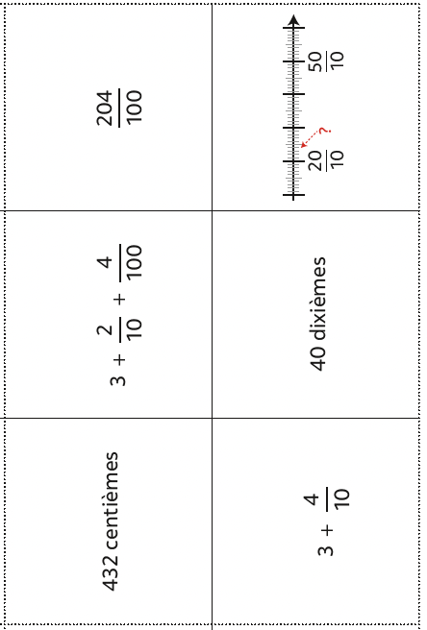
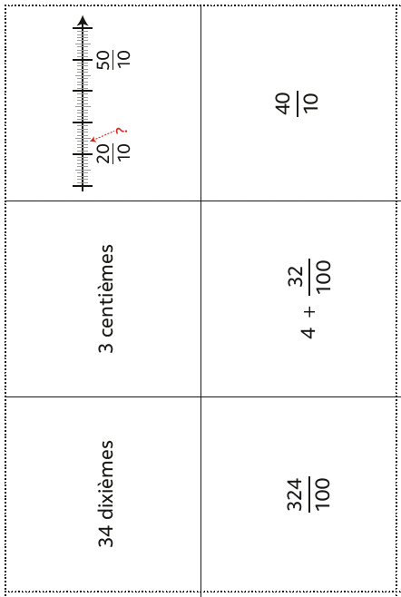
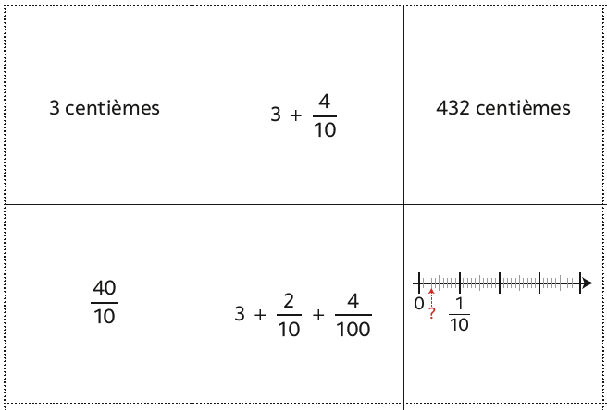
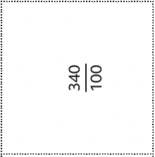

Slide 14
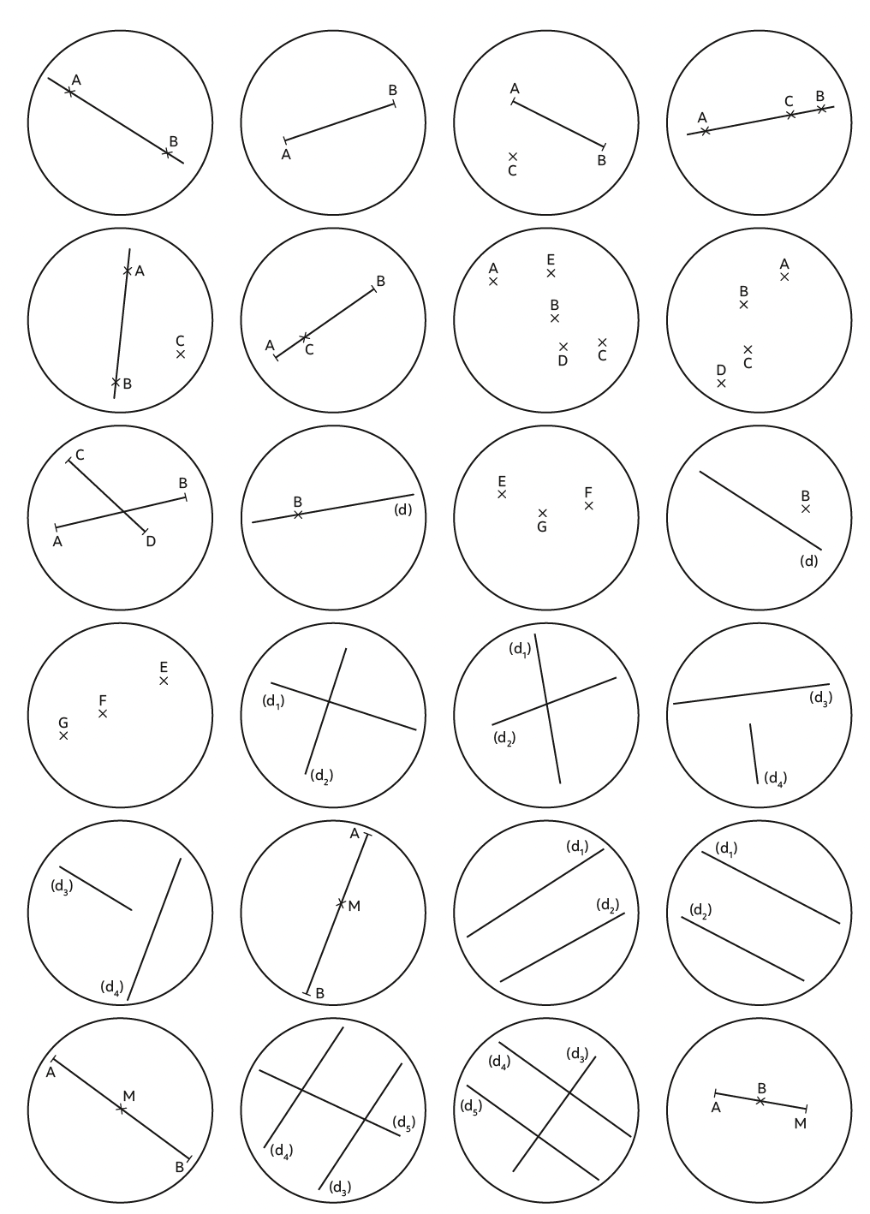
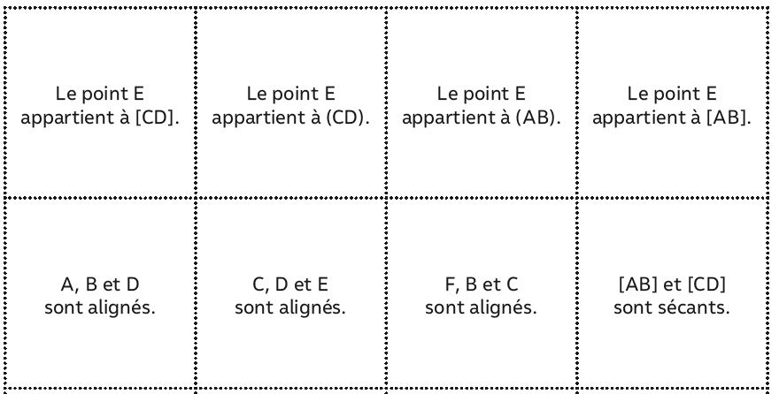

Slide 15
Période 3
Semaine 1
Mardi

Slide 16
Programme de la séance
- Les fractions décimales : préparation à l’évaluation
- Calcul : Diviser des nombres entiers (1)

Slide 17
Les fractions décimales : préparation à l’évaluation

Slide 18
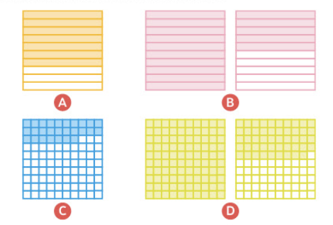
CM1
Fractions décimales : entraînement à l’évaluation
Écris pour chaque figure la fraction qui est représentée. (Ardoise)

Slide 19
CM1
Fractions décimales : entraînement à l’évaluation
Colorie les surfaces pour représenter les fractions. (au tableau)
Complète les égalités. (Ardoise)
$\frac{7}{10}$ $\frac{29}{100}$
Vrai ou faux? Expliquez pourquoi. (Ardoise)
$\frac{70}{100}$ $\frac{50}{100}$

Slide 20
Fractions décimales : entraînement à l’évaluation
Décompose ou recompose chaque fraction. (Ardoise)

Slide 21
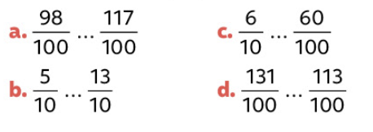
Fractions décimales : entraînement à l’évaluation
Indique les fractions décimales qui correspondent aux repères.
Compare les fractions.
Encadre les fractions suivantes entre deux nombres entiers qui se suivent.

Slide 22
Programme de la séance
Calcul : Diviser des nombres entiers (1)

Slide 23
Calcul : Diviser deux nombres entiers : diviseur à 1 chiffre
Un chocolatier a confectionné 639 chocolats. Il désire faire des paquets de 5 pour vendre dans son magasin.
Combien de paquets pourra-t-il faire ? Restera-t-il des chocolats non empaquetés ?
Quelle opération doit-on poser pour résoudre ce problème ?

Slide 24
Calcul : Diviser deux nombres entiers : diviseur à 1 chiffre
639 : 5
Résolution au tableau
- 639 est le dividende.
- 5 est le diviseur.

Slide 25
Calcul : Diviser deux nombres entiers : diviseur à 1 chiffre
639 : 5
Partager ensuite le nombre de dizaines.
Résolution au tableau
En 13, combien de fois 5 ? 2 fois.
2d x 5 = 10d.
13d – 10d = 3d.
Il reste 3 dizaines (soit 30 unités) qu’on ajoute aux unités du dividende.

Slide 26
Calcul : Diviser deux nombres entiers : diviseur à 1 chiffre
639 : 5
Partager enfin les unités.
Résolution au tableau
En 39, combien de fois 5 ? 7 fois.
7u x 5 = 35u.
39u – 35u = 4u.

Slide 27
Calcul : Diviser deux nombres entiers : diviseur à 1 chiffre
639 : 5
Résolution au tableau
Vérifier si le reste est bien inférieur au diviseur.
Il reste 4 unités et 4 est bien plus petit que 5.
On s’arrête.

Slide 28
Calcul : Diviser deux nombres entiers : diviseur à 1 chiffre

Slide 29
Période 3
Semaine 1
Jeudi

Slide 30
Programme de la séance
- Fractions décimales : évaluation
- Calcul : Diviser des nombres entiers (2)

Slide 31
- Fractions décimales : évaluation

Slide 32
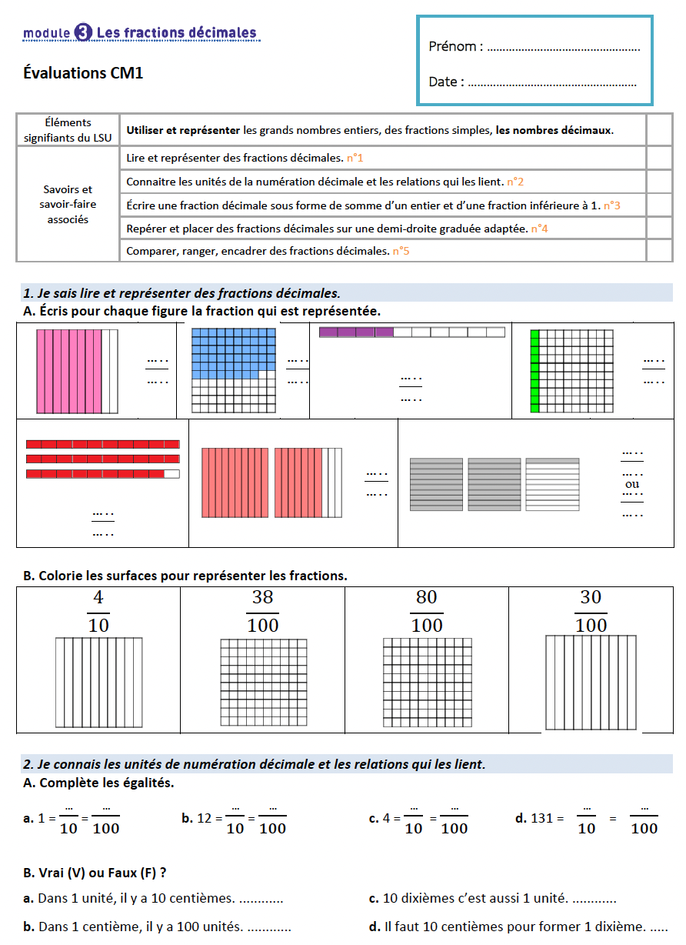
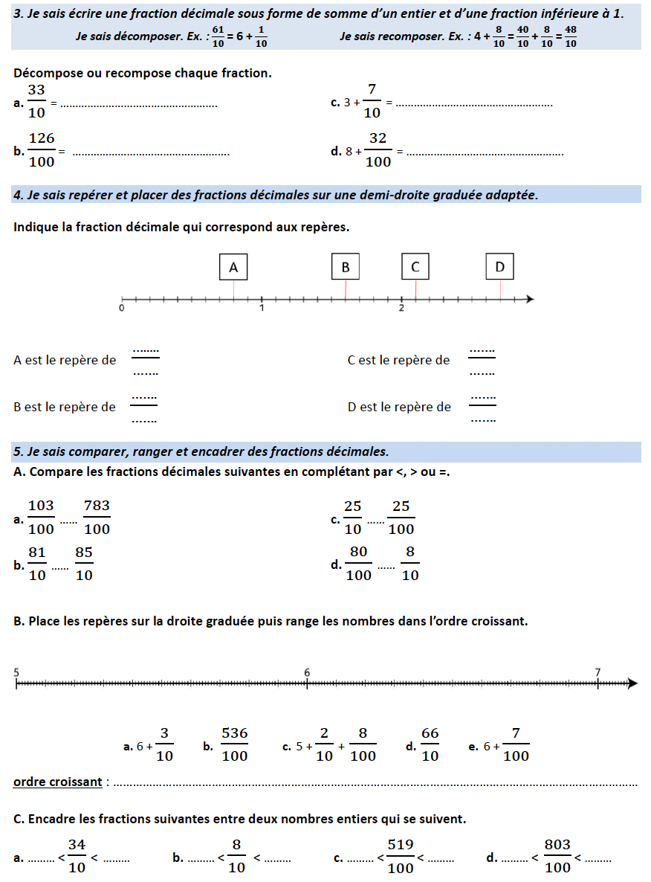

Slide 33
- Calcul : Diviser des nombres entiers (2)

Slide 34
Calcul : Diviser deux nombres entiers : diviseur à 1 chiffre
Résolution au tableau
408 : 5
Qui peut expliquer comment poser et résoudre cette division ?

Slide 35
MÉMO : Diviser deux nombres entiers : diviseur à 1 chiffre

Slide 36
Entraînement : Diviser deux nombres entiers : diviseur à 1 chiffre
Pose et résous :

Slide 37
Période 3
Semaine 1
Vendredi

Slide 38
Programme de la séance
- Jeux mathématiques (irem de Lyon)
https://bit.ly/3BVoSSo
https://tinyurl.com/574e3eax
- Calcul : entraînement dirigé « poser une division »

Slide 39
Jeux mathématiques (irem de Lyon)
https://bit.ly/3BVoSSo
https://tinyurl.com/574e3eax

Slide 40
Calcul : entraînement dirigé « poser une division »

Slide 41
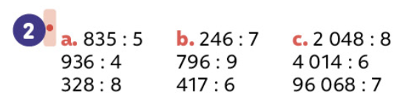
Calcul : Diviser deux nombres entiers entraînement
Ex. 2 p.229 (a, b et c)

